Slide 1
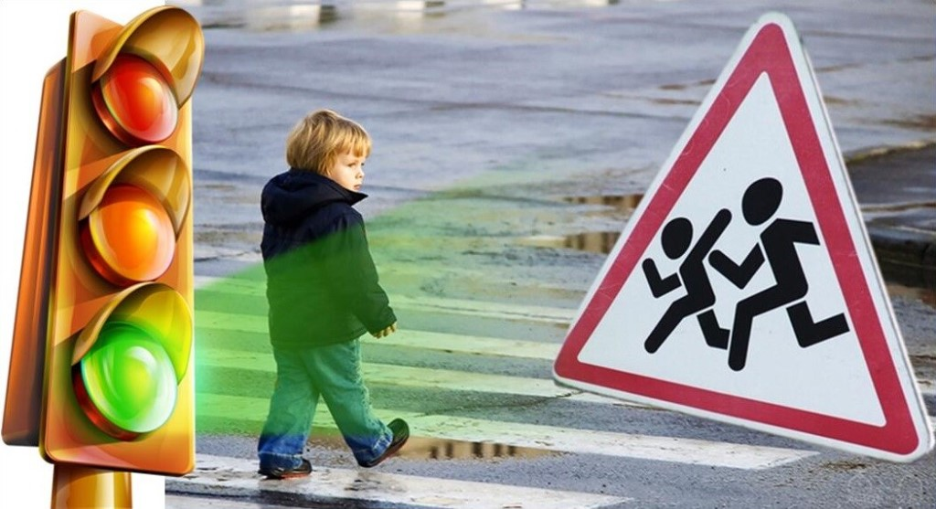
Светоотражающие элементы – помощники на дорогах
Межпоселенческая центральная библиотека томского района

Slide 2
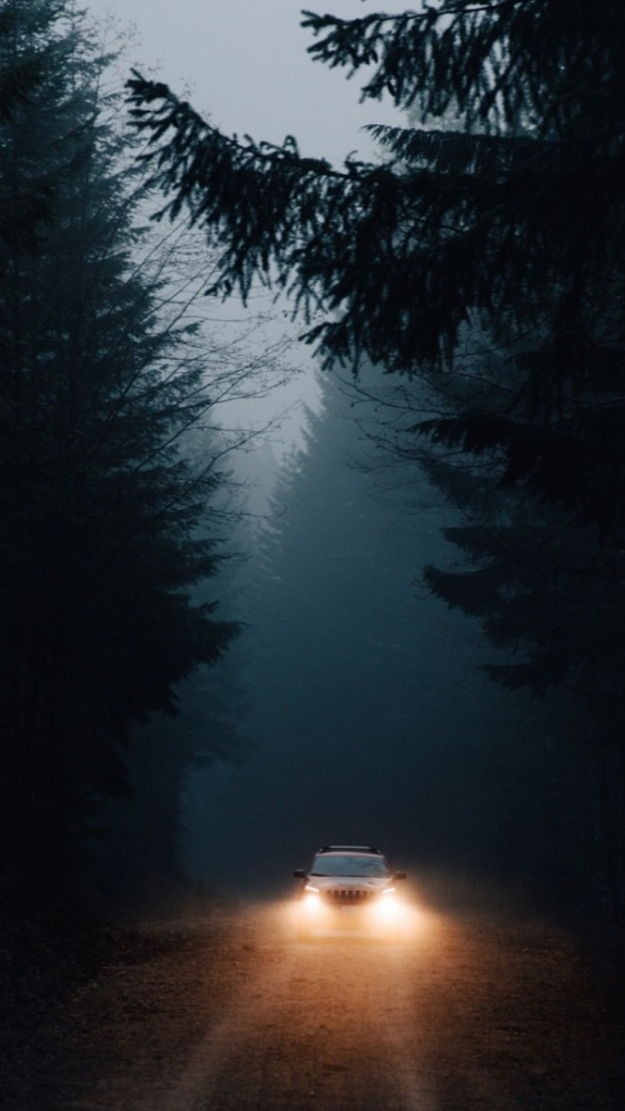
Статистика
Анализ аварийности показывает, что большинство дорожно-транспортных происшествий происходит в темное время суток на неосвещенных участках улиц!
В темное время суток человеческий глаз воспринимает лишь 5% от того, что он в состоянии различить днем. Потому именно в это время фиксируется много аварий, среди которых преобладающее число – это наезды автотранспорта на пешеходов.

Slide 3
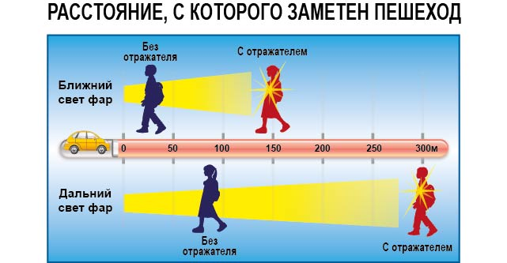
Причины
Основной причиной аварий в темное время суток является проблема своевременного обнаружения водителем пешеходов на проезжей части, особенно если пешеход одет в темную одежду.

Slide 4
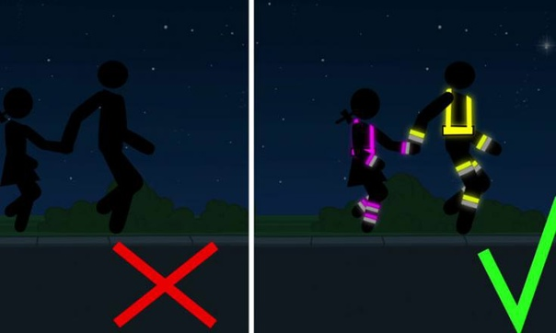
Светоотражатели
Для уменьшения аварийности на дорогах разработаны специальные светоотражающие наклейки и нашивки на одежду, которые помогут сделать вас заметными для водителей

Slide 5
Светоотражатели спасают жизни
Светоотражательные элементы – это элементы, изготовленные из специальных материалов, обладающие способностью возвращать луч света обратно к источнику.
Водитель замечает ребенка со световозвращателем на одежде или рюкзачке со значительно большего расстояния, чем пешеход без него. А значит, выше шансы, что трагедии не случится.
ДОКАЗАНО: применение световозвращателей снижает риск наезда автомобиля на пешехода в темное время суток на 85%.
Поэтому светоотражатели стали непременным атрибутом пешехода во многих странах!

Slide 6
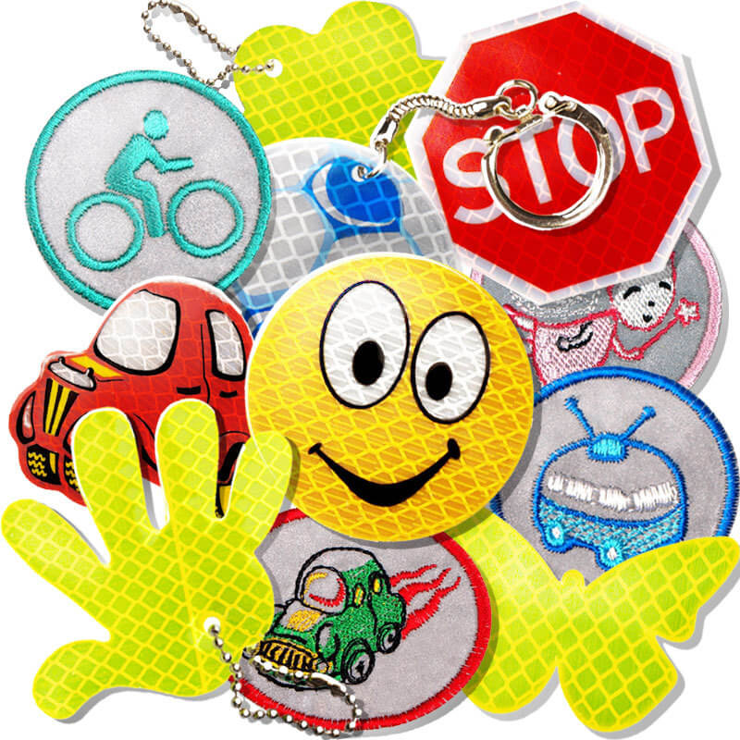
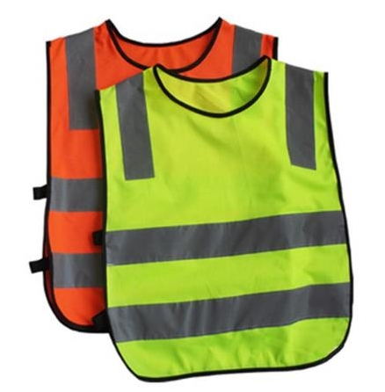
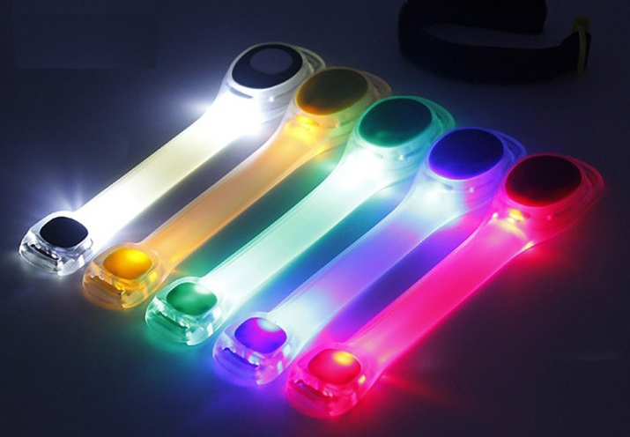
Виды светоотражательных элементов
Светоотражающие полоски
Фликеры
Жилеты

Slide 7
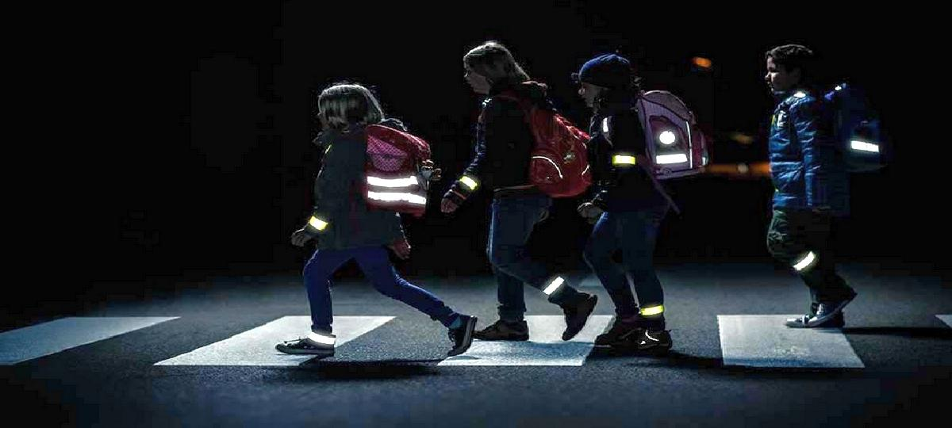
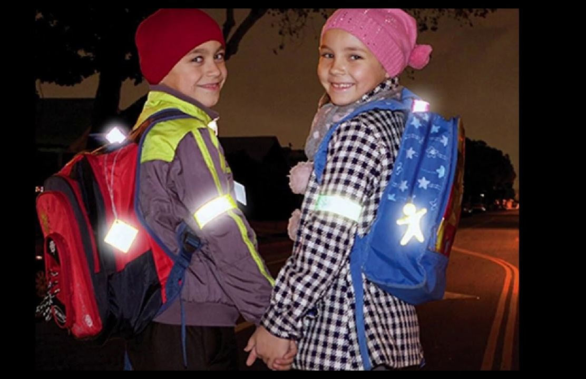
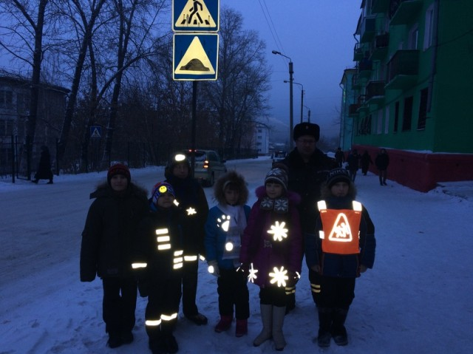
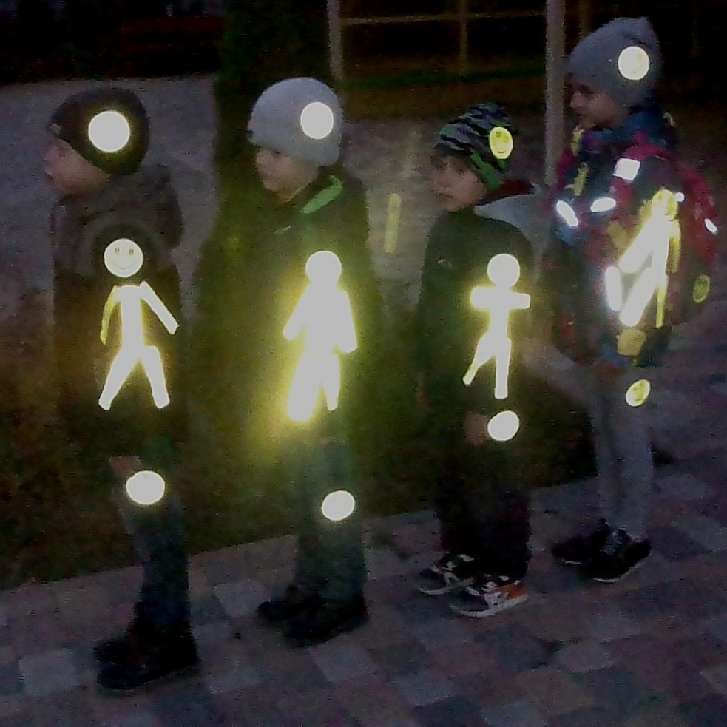

Slide 8
Советы
Световозвращатель должен быть бело-серого либо ярко-лимонного цвета, чтобы соответствовать требованиям стандартов;
Нанесенные на фликер рисунки и надписи закрывают часть светоотражающего материала, снижая его эффективность. Поэтому лучше приобретать фликер без каких-либо изображений;
Площадь световозвращающего изделия должна составлять не менее 15 квадратных сантиметров на каждую сторону;

Slide 9
Советы
Подвески (их должно быть несколько) лучше крепить за ремень, пояс, пуговицу, чтобы световозвражатели свисали на уровне бедра;
Нарукавные повязки и браслеты носить так, чтобы они не были закрыты при движении и способствовали зрительному восприятию;
Значки могут располагаться на одежде в любом месте;
Эффективнее всего носить одежду с уже вшитыми световозвращающими элементами.

Slide 10
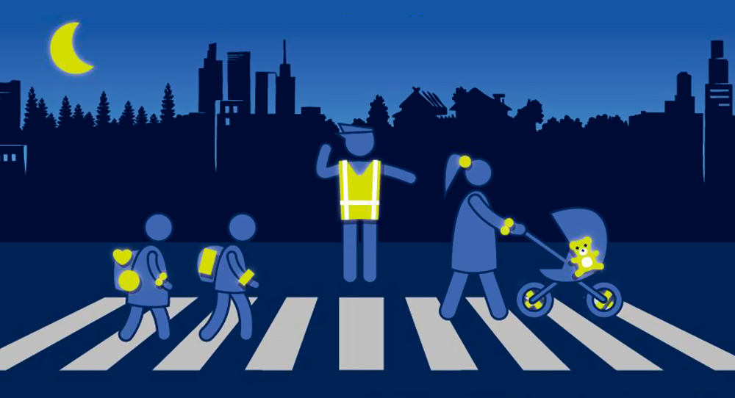
БУДЬТЕ АККУРАТНЫ И ВНИМАТЕЛЬНЫ
НА ДОРОГАХ!

